Slide 1
D.CAMP 표차트 이미지 해석 데이터
매뉴얼

Slide 2
0. 계정 (비밀번호: 12341234)
구분 | 권한 | 아이디
전체 | 관리자 | admin
구분 | 권한 | 아이디 | 테스터
개발본부 | 1단계 작업자1 | dev_b_worker1 | 김지영
개발본부 | 1단계 작업자2 | dev_b_worker2 | 도연재
개발본부 | 1단계 작업자3 | dev_b_worker3 | 정성결
개발본부 | 1단계 검수자1 | dev_b_insp1 | 김지영
개발본부 | 1단계 검수자2 | dev_b_insp2 | 도연재
개발본부 | 1단계 검수자3 | dev_b_insp3 | 정성결
개발본부 | 2단계 작업자1 | dev_t_worker1 | 김지영
개발본부 | 2단계 작업자2 | dev_t_worker2 | 도연재
개발본부 | 2단계 작업자3 | dev_t_worker3 | 정성결
개발본부 | 2단계 검수자1 | dev_t_insp1 | 김지영
개발본부 | 2단계 검수자2 | dev_t_insp2 | 도연재
개발본부 | 2단계 검수자3 | dev_t_insp3 | 정성결
구분 | 권한 | 아이디 | 테스터
사업본부 | 1단계 작업자1 | biz_b_worker1 | 윤종현
사업본부 | 1단계 작업자2 | biz_b_worker2 | 박영숙
사업본부 | 1단계 검수자1 | biz_b_insp1 | 윤종현
사업본부 | 1단계 검수자2 | biz_b_insp2 | 박영숙
사업본부 | 2단계 작업자1 | biz_t_worker1 | 윤종현
사업본부 | 2단계 작업자2 | biz_t_worker2 | 박영숙
사업본부 | 2단계 검수자1 | biz_t_insp1 | 윤종현
사업본부 | 2단계 검수자2 | biz_t_insp2 | 박영숙
구분 | 권한 | 아이디
연구소 | 1단계 작업자 | lab_worker1
연구소 | 1단계 검수자 | lab_insp1

Slide 3
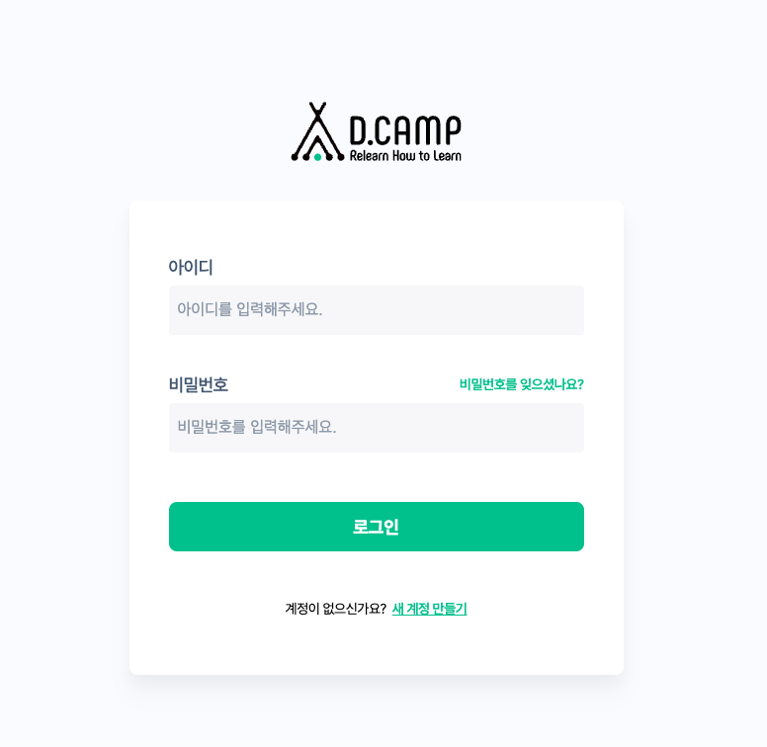
1. 로그인
http://3.39.168.147

Slide 4
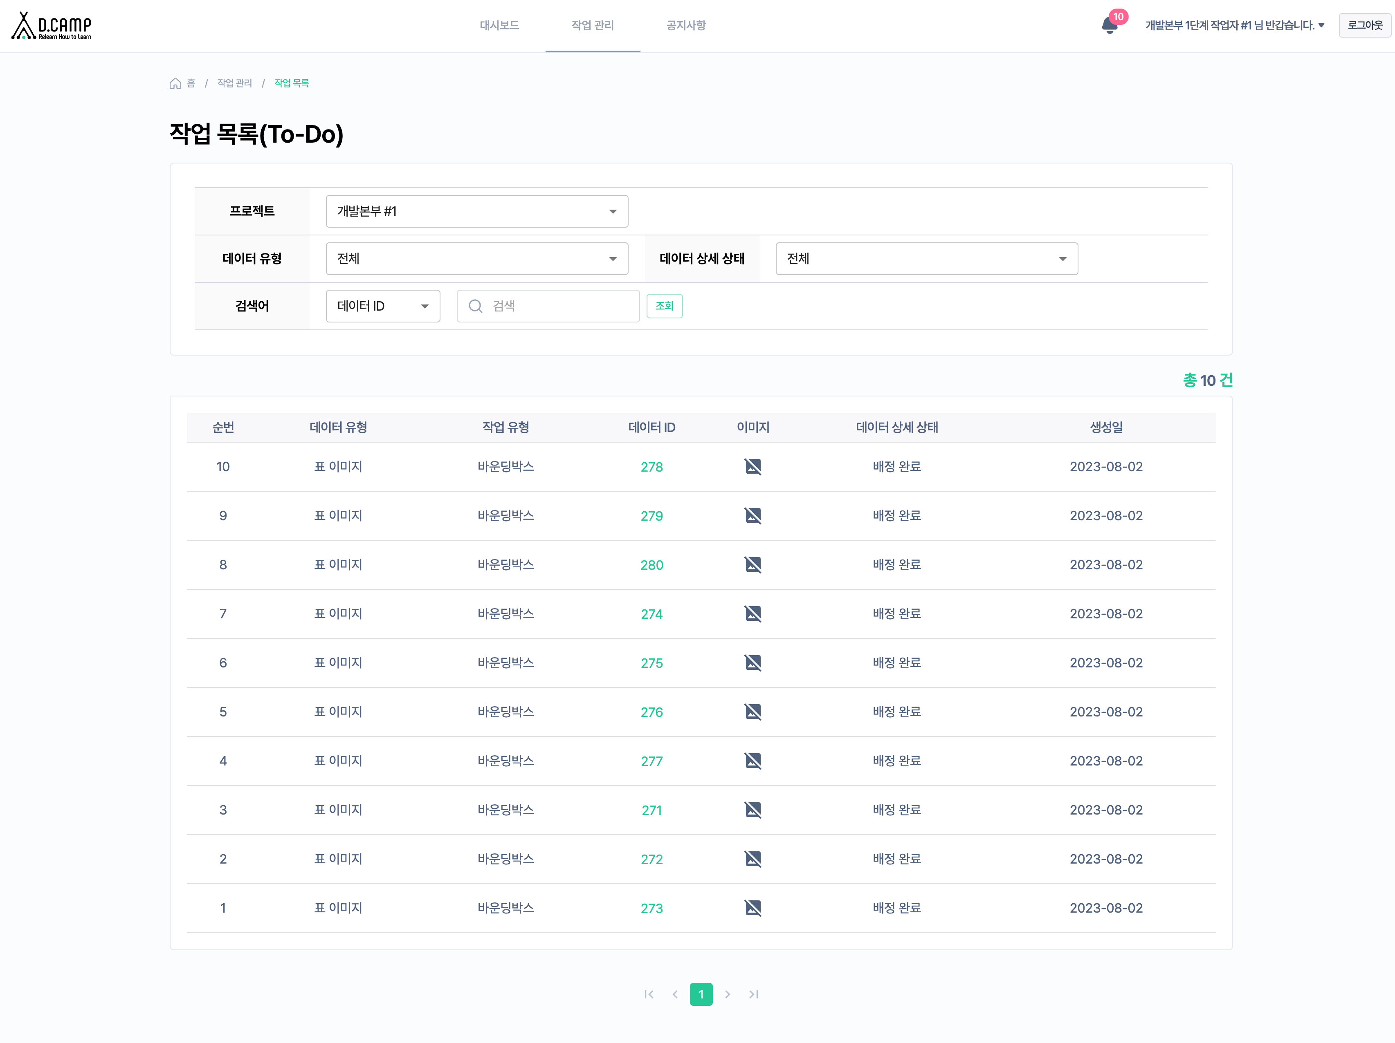
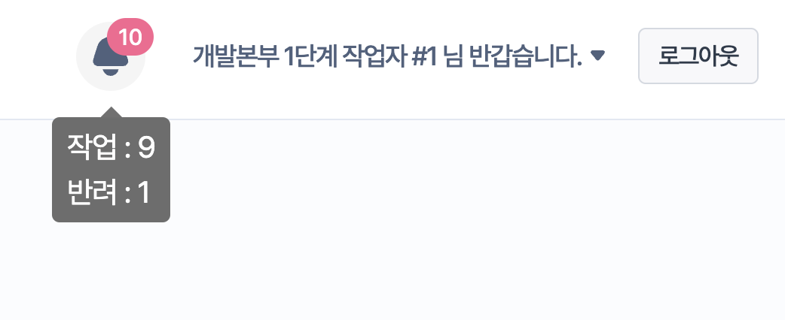
2. 작업 관리 > 작업 목록 (작업자)
1
설명
1 | 작업 건수 | 작업자 작업, 반려 건수 노출 마우스 오버 시 노출
2 | 프로젝트 | 권한 이 있는 프로젝트 목록 노출
3 | 데이터 아이디 | 데이터 아이디 클릭 시 작업 상세 화면 이동
2
3

Slide 5
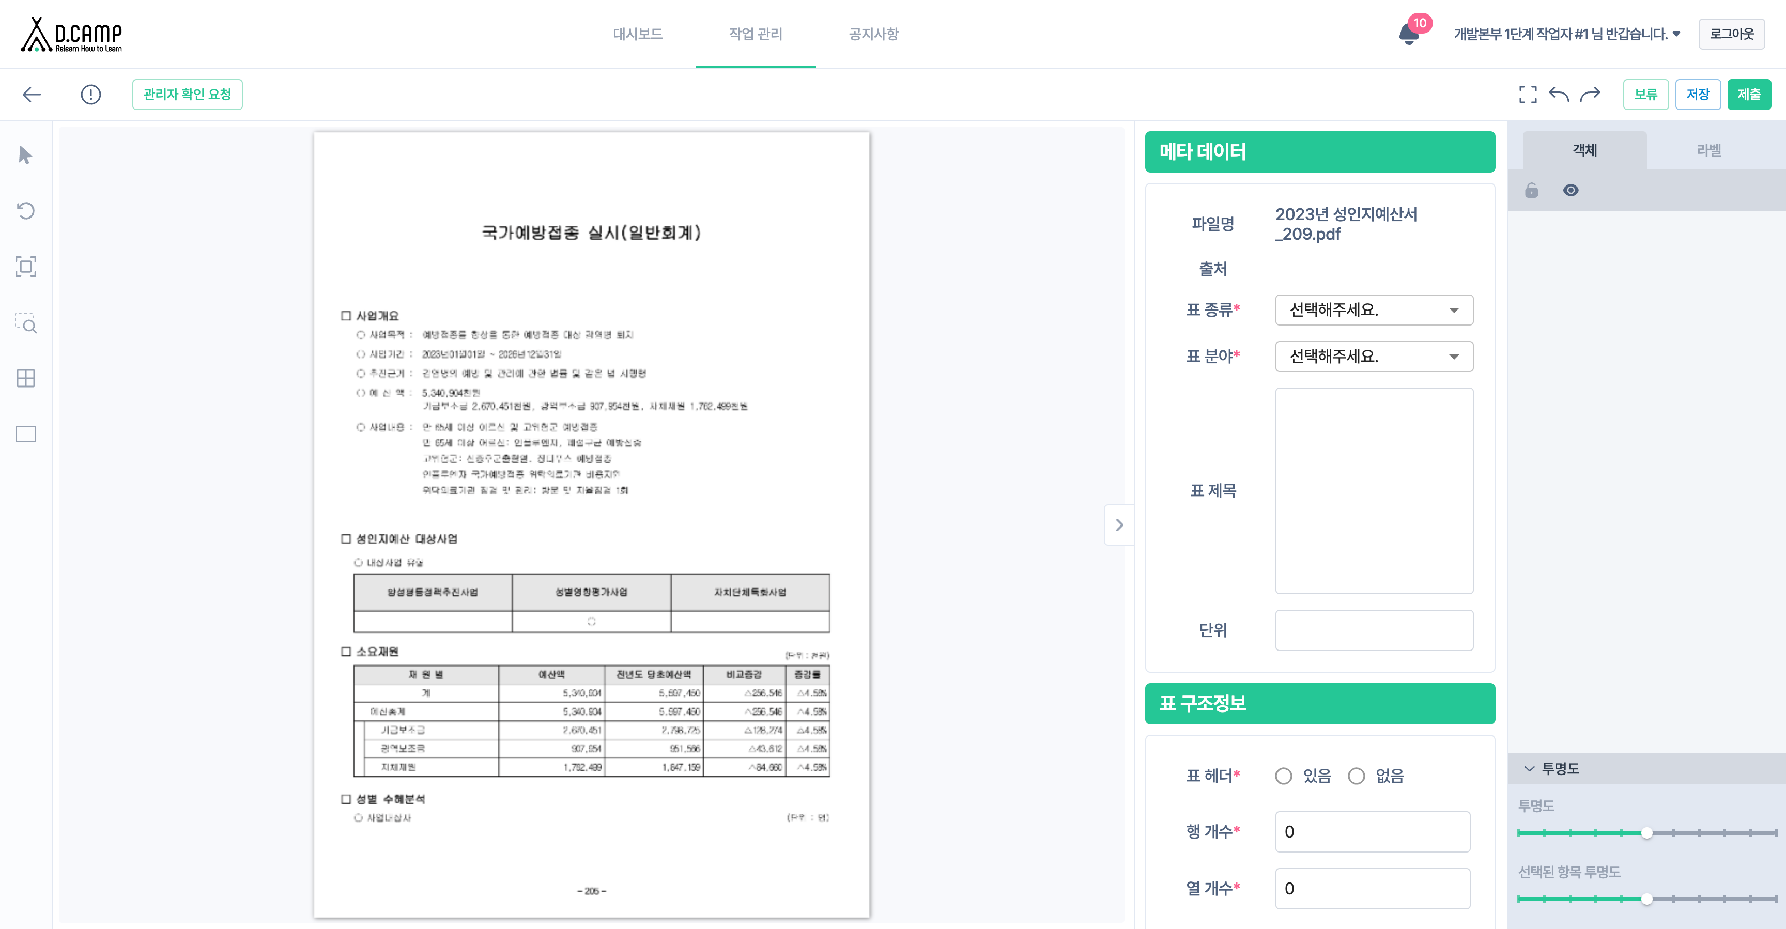
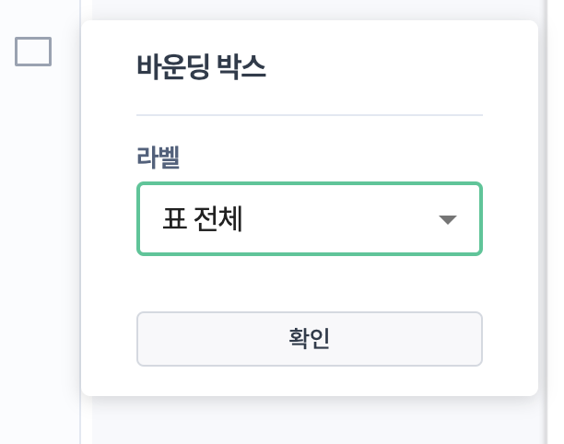
3. 작업 관리 > 작업 목록 > 작업 상세 화면 : 1단계 정제 #1 (작업자)
설명
1 | 단축키 정보 (마우스 오버 시 노출) | Esc: 그리기 도구 닫기 Alt + N : 객체 생성 Ctrl + z : undo 객체 선택 + delete : 삭제 객체 선택 + WASD: 객체 이동 Ctrl + c: 객체 복사 Ctrl + v : 객체 붙여넣기
2 | 관리자 확인 요청 | 버튼 클릭 시 작업자 기재 사유 작성 영역 노출 문제가 있는 데이터 시 관리자에게 확인 요청
3 | 전체 화면 | F11 전체화면 기능
4 | 이전 | 이전 작업 화면으로 이동
5 | 다음 | 다음 작업 화면으로 이동
6 | 보류 | 개발 중
7 | 저장 | 임시 저장기능 작업자 ‘작업 목록’ 데이터에만 노출 (반려 데이터는 저장기능 없음)
8 | 제출 | 검수자에게 ‘검수 요청’
9 | 회전 | 이미지 회전
10 | Fit 기능 | 이미지 원래 비율로 되돌리기
11 | ROI 확대 | 개발중
12 | Grid | Grid 생성
13 | 바운딩 박스 | 클릭 시 라벨 선택 영역 노출 라벨 선택 후 ＇확인’ 클릭! 한 다음 마우스 이동 하면 박스 생성 마지막 지점에서 다시 클릭!
14 | 이미지 | 이미지 ‘더블 클릭’ 시 원래대로 마우스 휠 축소/확대
15 | 작업 화면 숨김 | 오른쪽 Tool 숨김처리
3
4
5
6
7
8
2
1
14
9
10
11
12
13
15

Slide 6
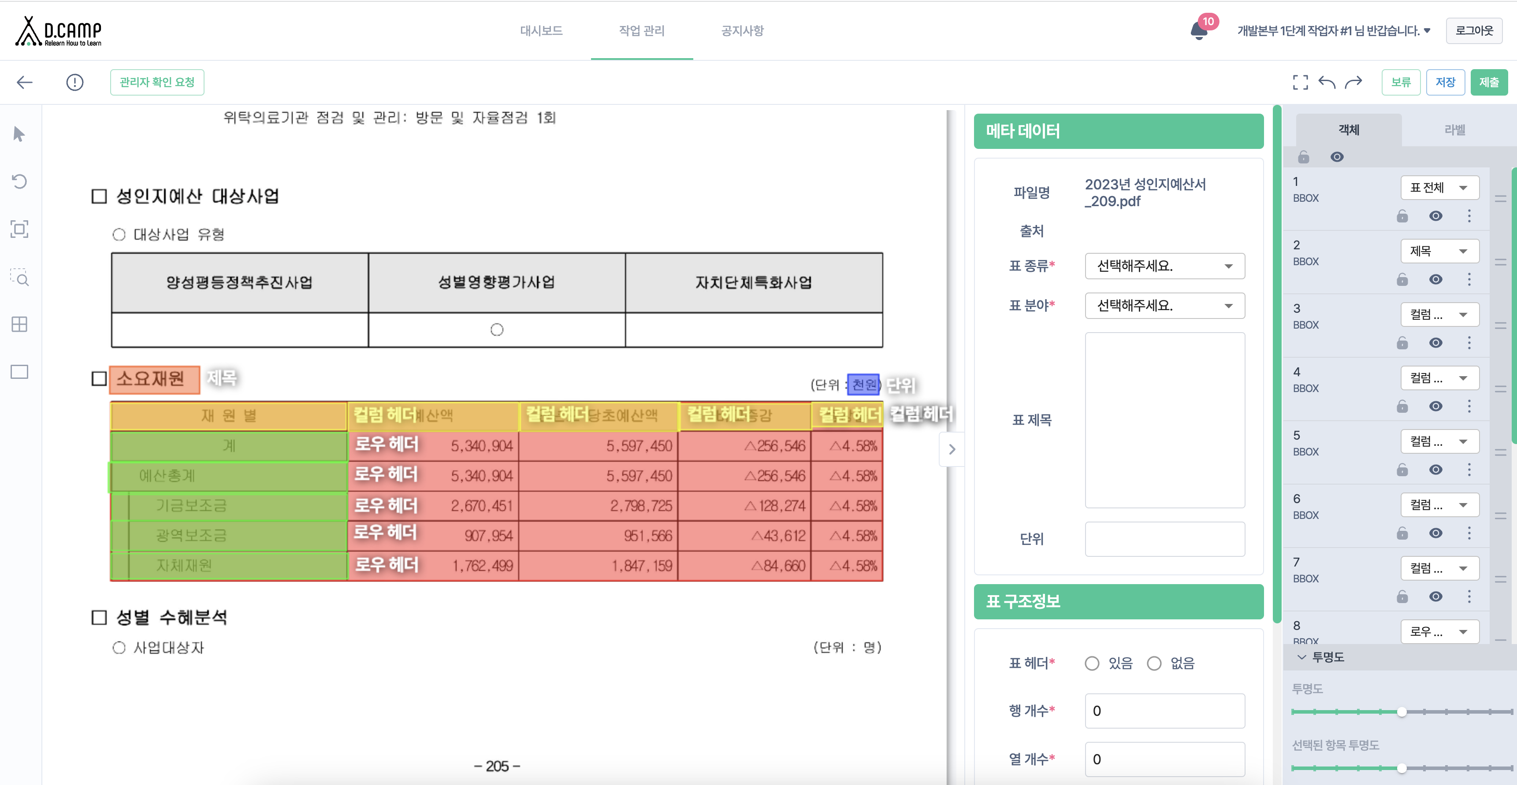
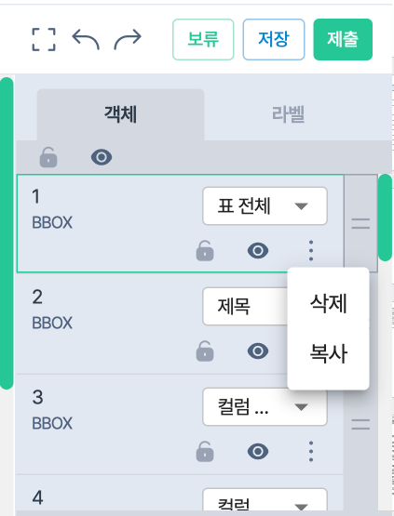
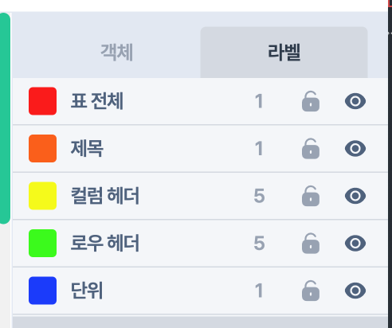
4. 작업 관리 > 작업 목록 > 작업 상세 화면 : 1단계 정제 #2 (작업자)
설명
1 | 메타 데이터 | 표 종류, 표 분야 선택 표 제목, 단위: 바운딩 할 경우 작성
2 | 표 구조정보 | 표 헤더, 행 개수, 열 개수, 헤더 볼드, 바디 배경색 체크
3 | 투명도 | 전체 라벨의 투명도 조절 기능
4 | 선택된 항목 투명도 | 선택 한 라벨의 투명도 조절 기능
5 | 전체 Lock | 전체 라벨 잠금 기능 (선택, 이동 안됨)
6 | 전체 View | 전체 라벨 view on/off 기능
7 | 라벨 | 라벨 수정 기능
8 | 개별 Lock | 해당 라벨 잠금 기능(선택, 이동 안됨)
9 | 개별 View | 해당 라벨 view on/off 기능
10 | 삭제 | 해당 라벨 삭제
11 | 복사 | 해당 라벨 복사
12 | 라벨 | 라벨 목록 및 개수 노출
1
2
3
4
5
6
12
7
8
9
10
11

Slide 7
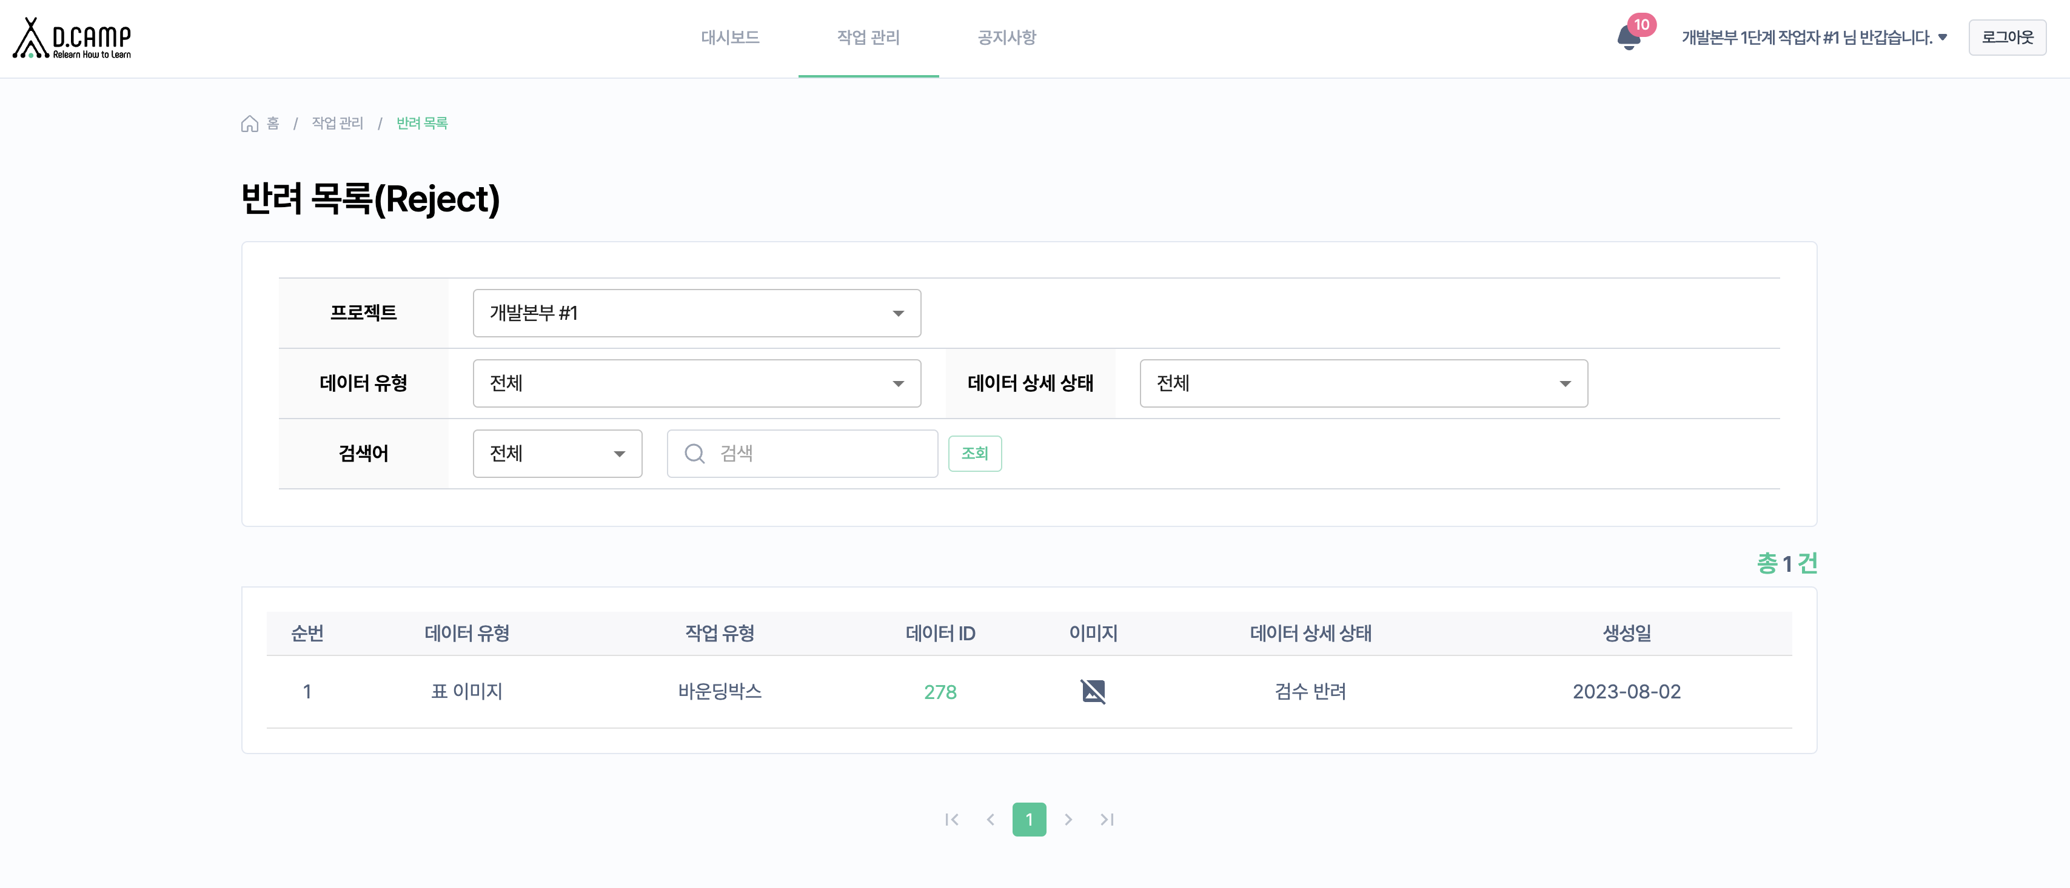
5. 작업 관리 > 반려 목록 : 1단계 정제 (작업자)
설명
1 | 반려 목록 | 반려 데이터 노출 이하 기능 작업 목록과 동일
1

Slide 8
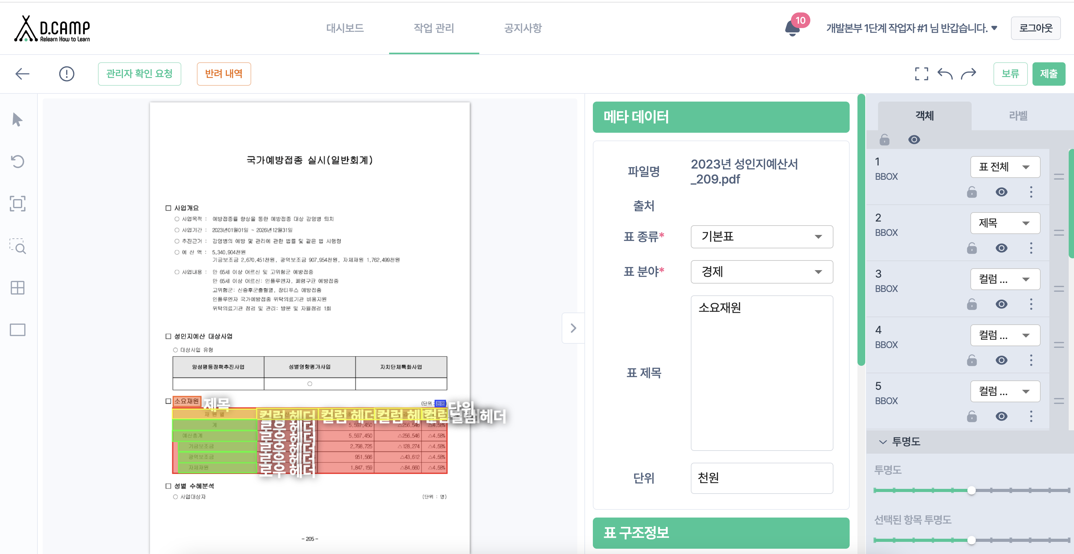
6. 작업 관리 > 반려 목록 > 작업 상세 화면 : 1단계 정제 (작업자)
설명
1 | 반려 내역 | 반려 내역 클릭 시 반려 사유 리스트 노출 반려 사유 이외 화면 클릭 시 닫힘
2 | 제출 | 반려 데이터 재 제출
2
1

Slide 9
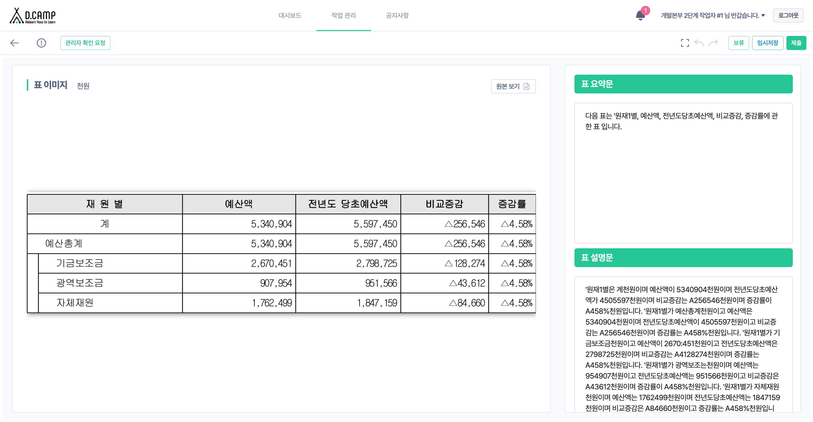
7. 작업 관리 > 작업 목록 > 작업 상세 화면 : 2단계 가공 (작업자)
설명
1 | 표 이미지 | 1단계 표 전체 바운딩 박스 영역 crop 된 이미지 노출 마우스 휠 확대/축소 가능 이미지 drap 가능
2 | 단위 | 1단계 바운딩 시 단위가 있으면 노출
3 | 원본 보기 | 전체 이미지 새 창 띄우기
4 | 표 요약문 | API 통신으로 생성된 표 요약문 수정
5 | 표 설명문 | API 통신으로 생성된 표 설명문 수정
2
3
4
1
5

Slide 10
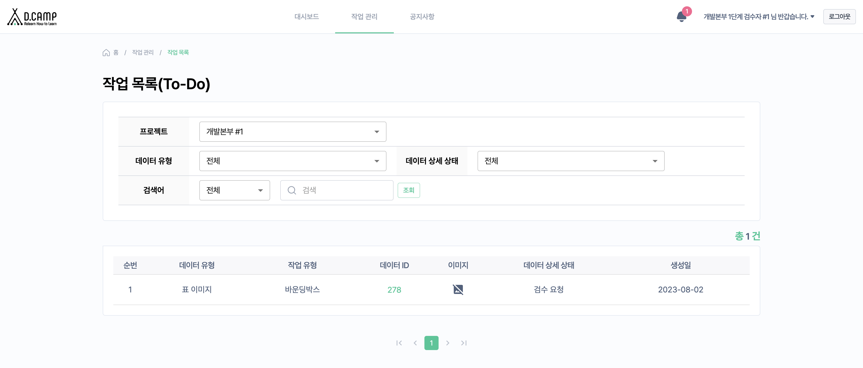
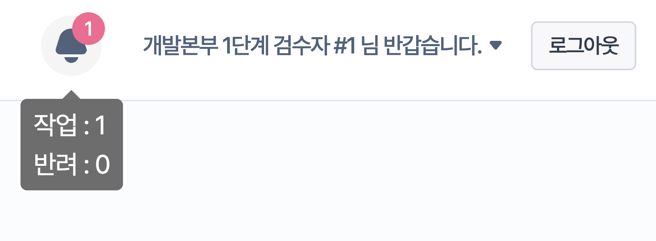
8. 작업 관리 > 작업 목록 : 1단계 정제 검수 (검수자)
1
설명
1 | 작업 건수 | 검수자 작업, 반려 건수 노출
2 | 작업 목록 | 검수 요청 데이터 노출
3 | 데이터 아이디 | 데이터 아이디 클릭 시 검수 상세 화면 이동
2
3

Slide 11
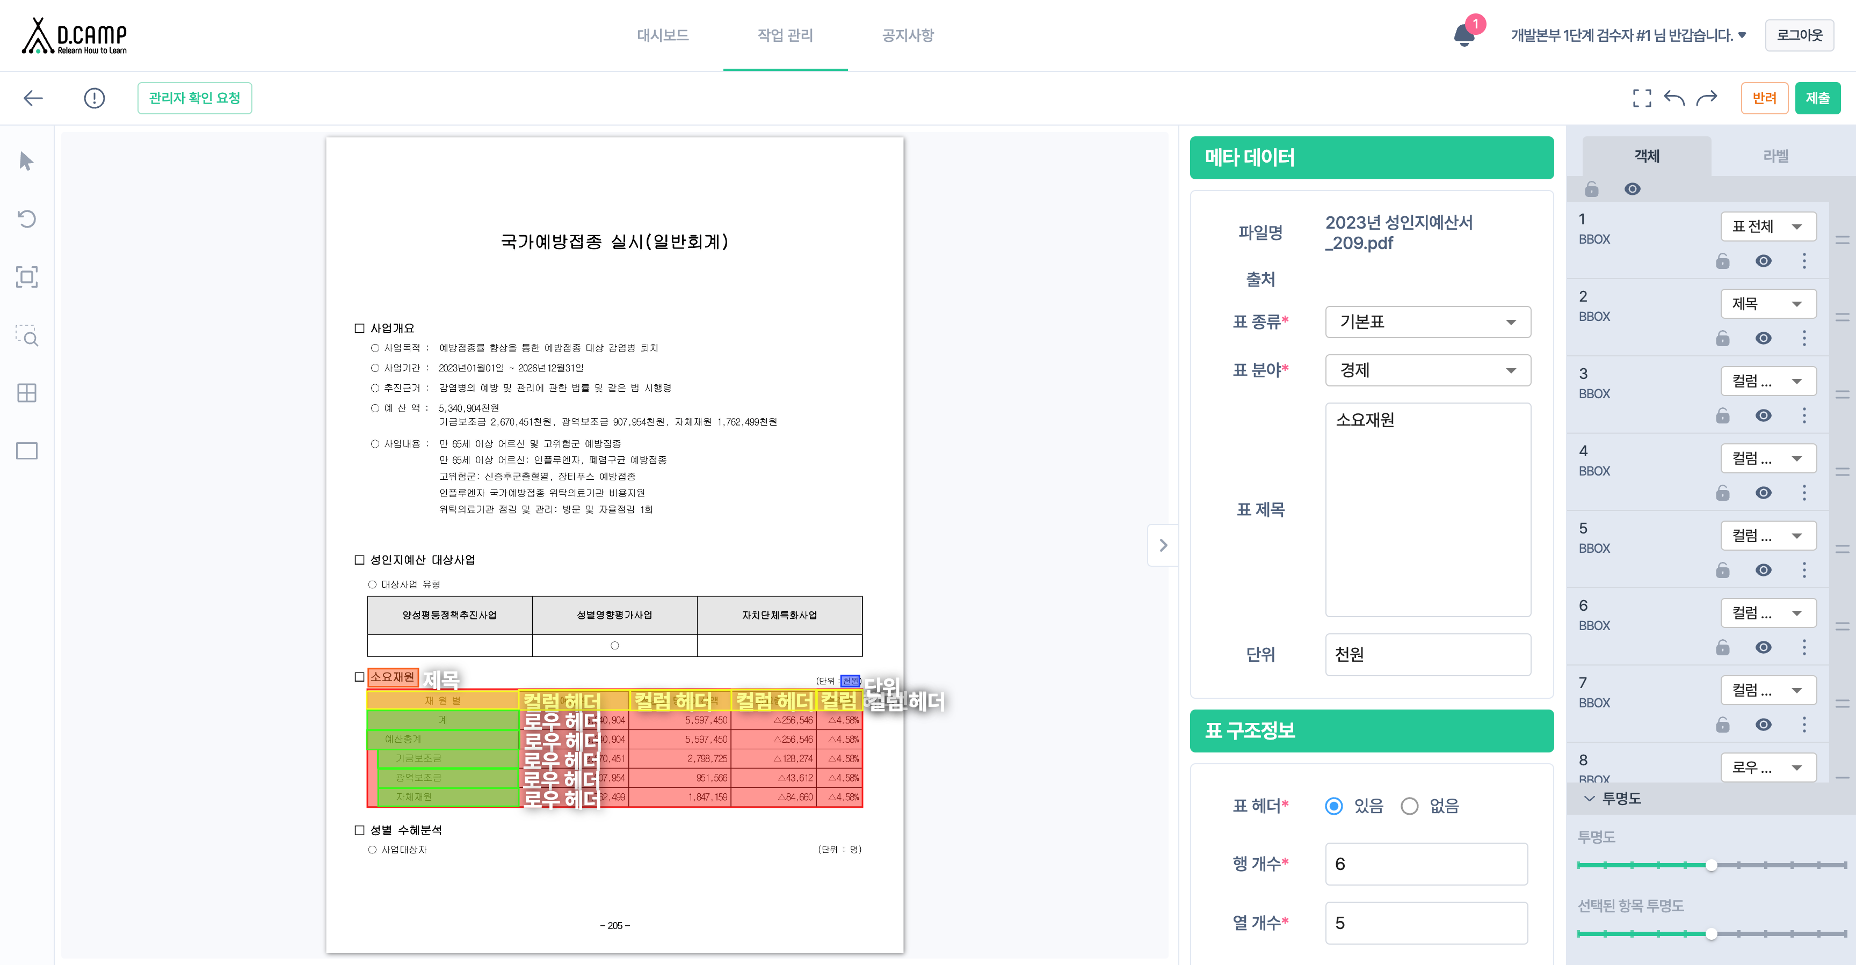
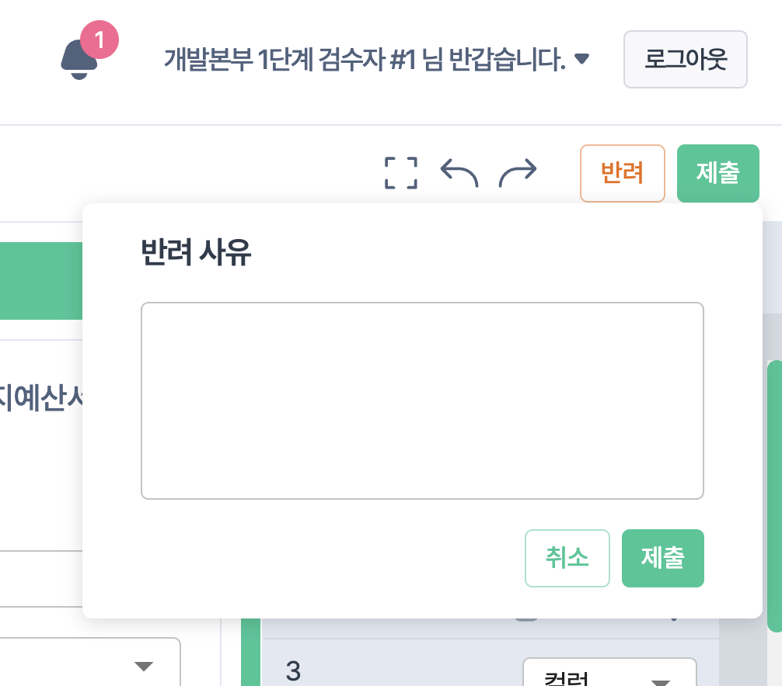
9. 작업 관리 > 작업 목록 > 검수 상세 화면: 1단계 정제 검수 (검수자)
설명
1 | 반려 | 반려 사유 기재 후 ‘제출’ : 반려 처리
2 | 제출 | 검수 완료
3 | 작업 화면 | 작업자 기능과 동일
4 | 반려내역 | 검수자 ‘반려’ -> 작업자 ‘제출’ 시 반려 내역 버튼 노출
1
2
3
4

Slide 12
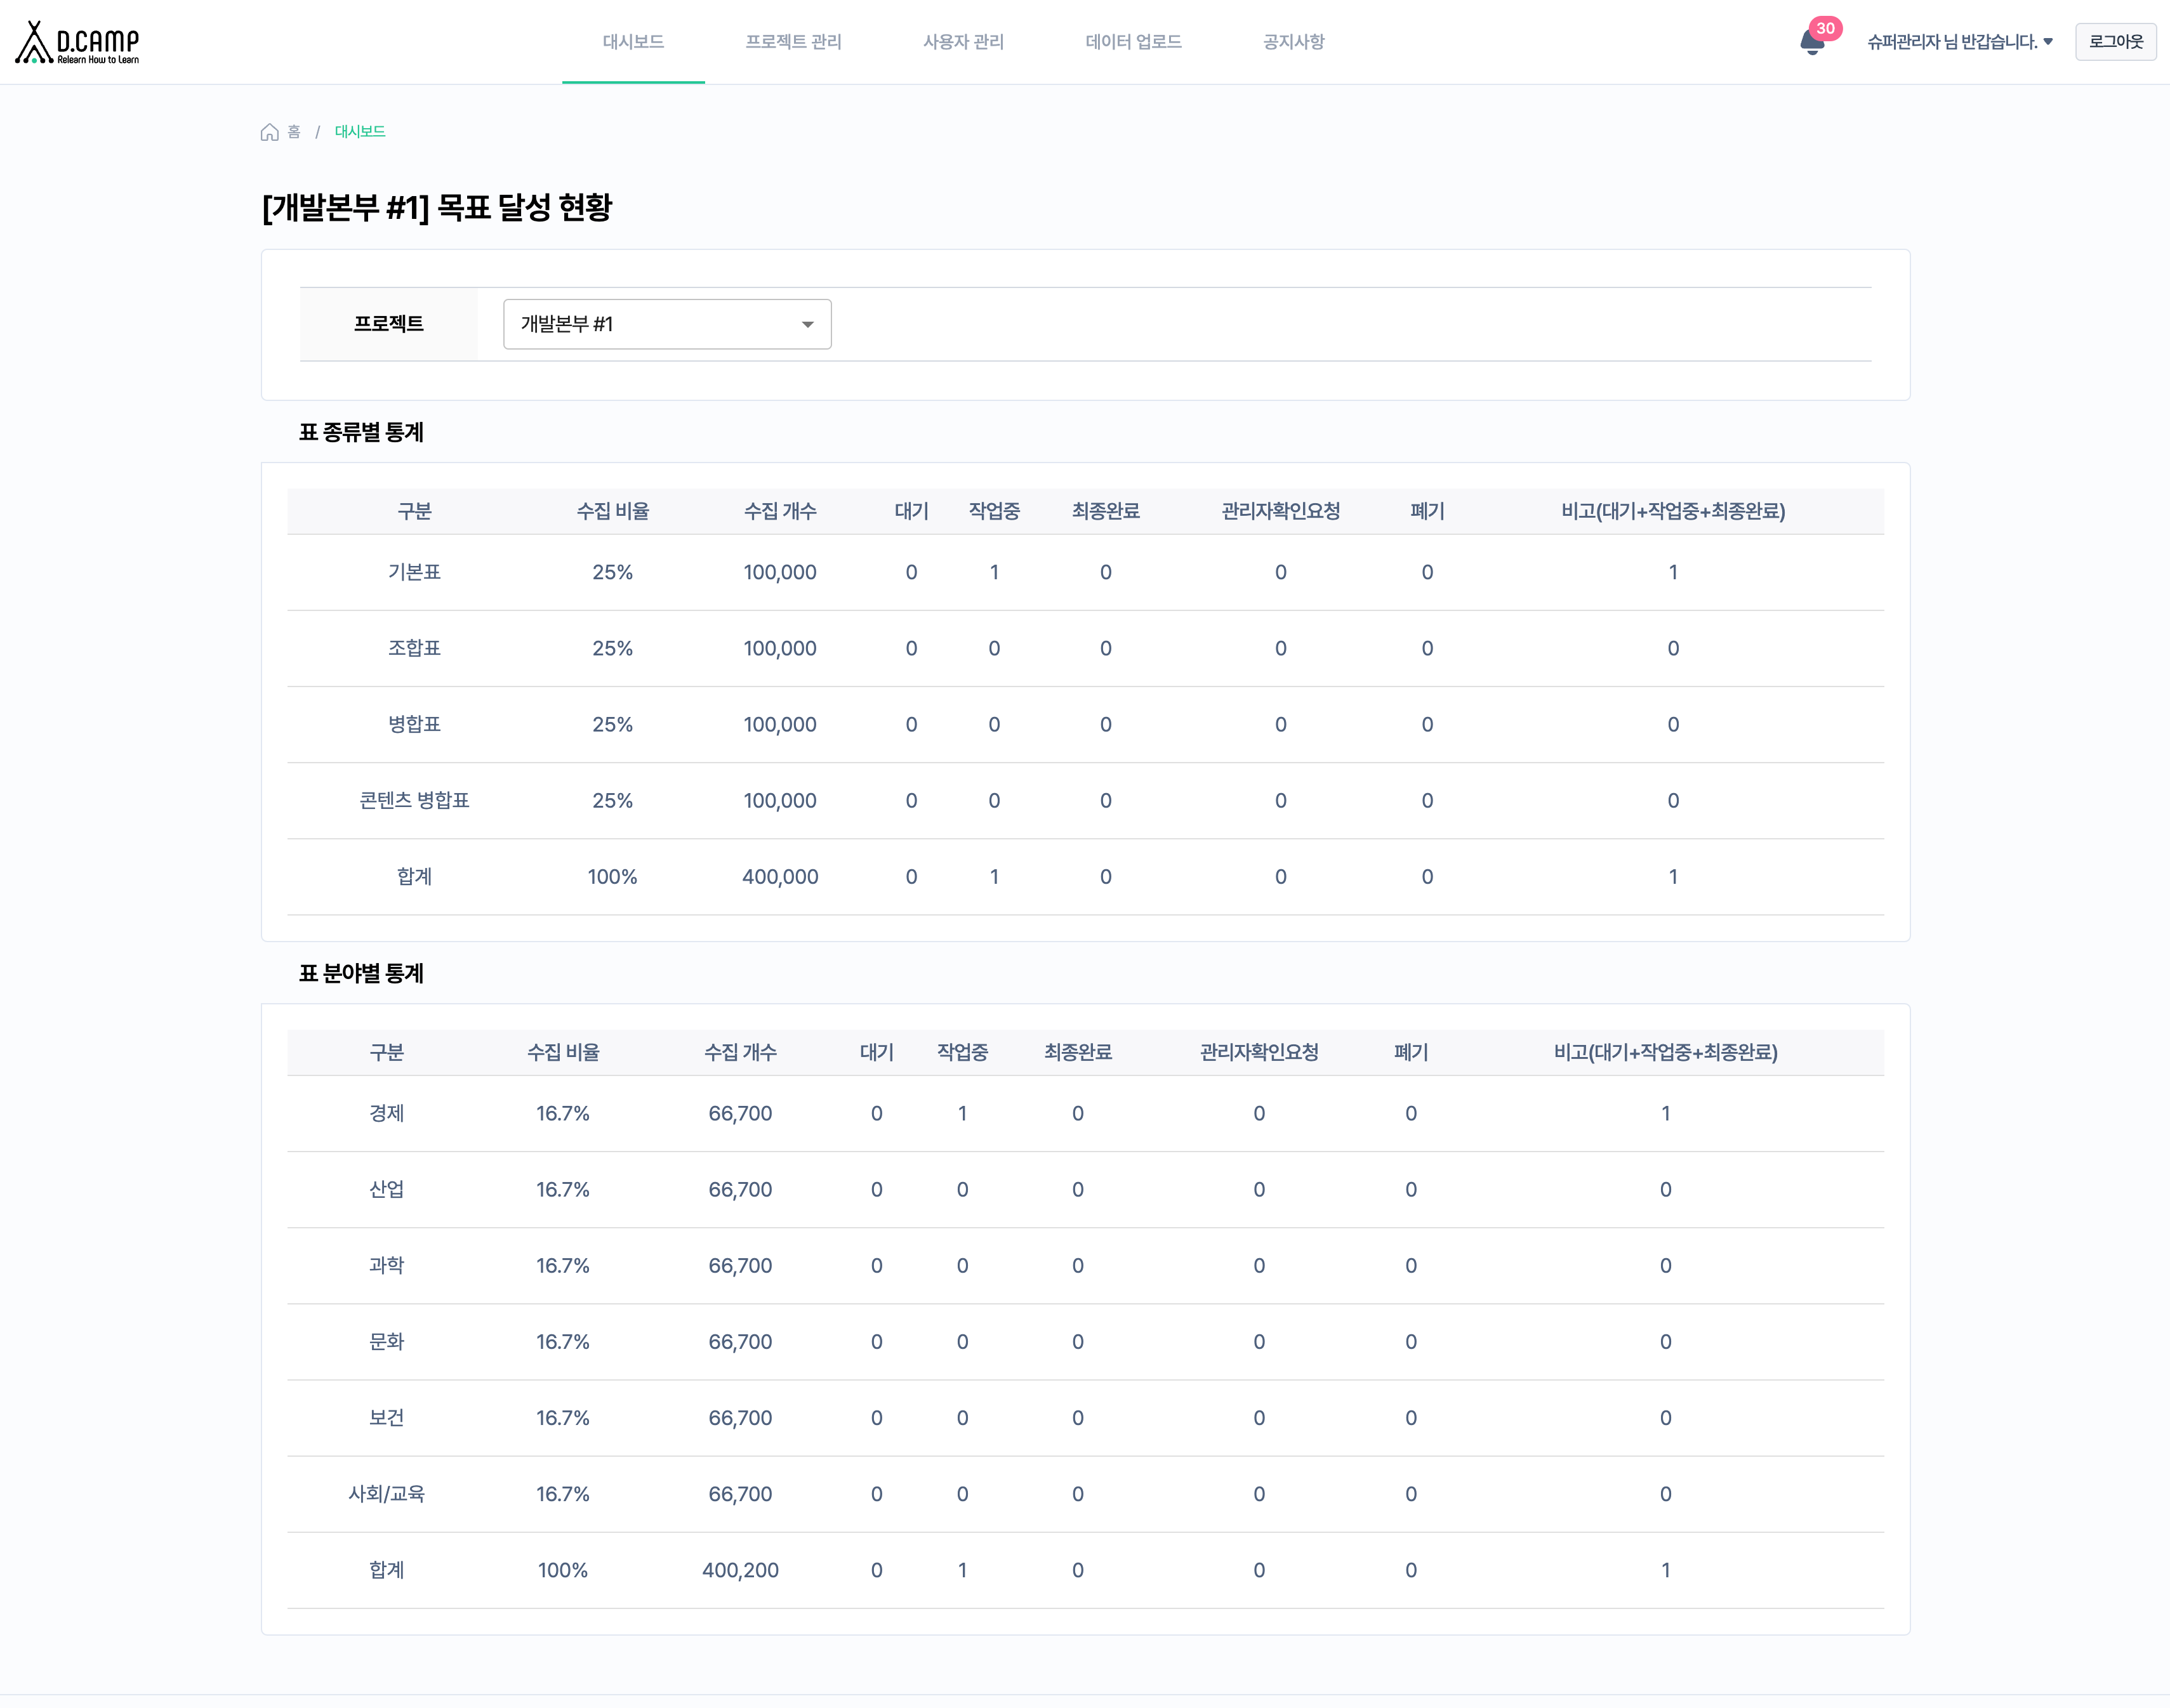
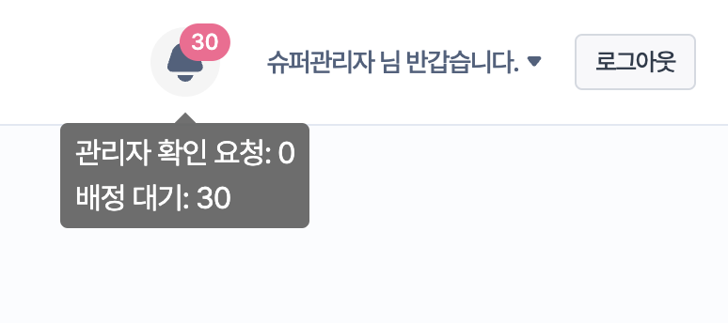
10. 대시보드 (관리자)
1
설명
1 | 작업 건수 | 관리자 확인 요청, 배정 대기 건수 노출
2 | 대시보드 | 표 이미지 데이터 표 종류별, 분야별 통계
2
2

Slide 13
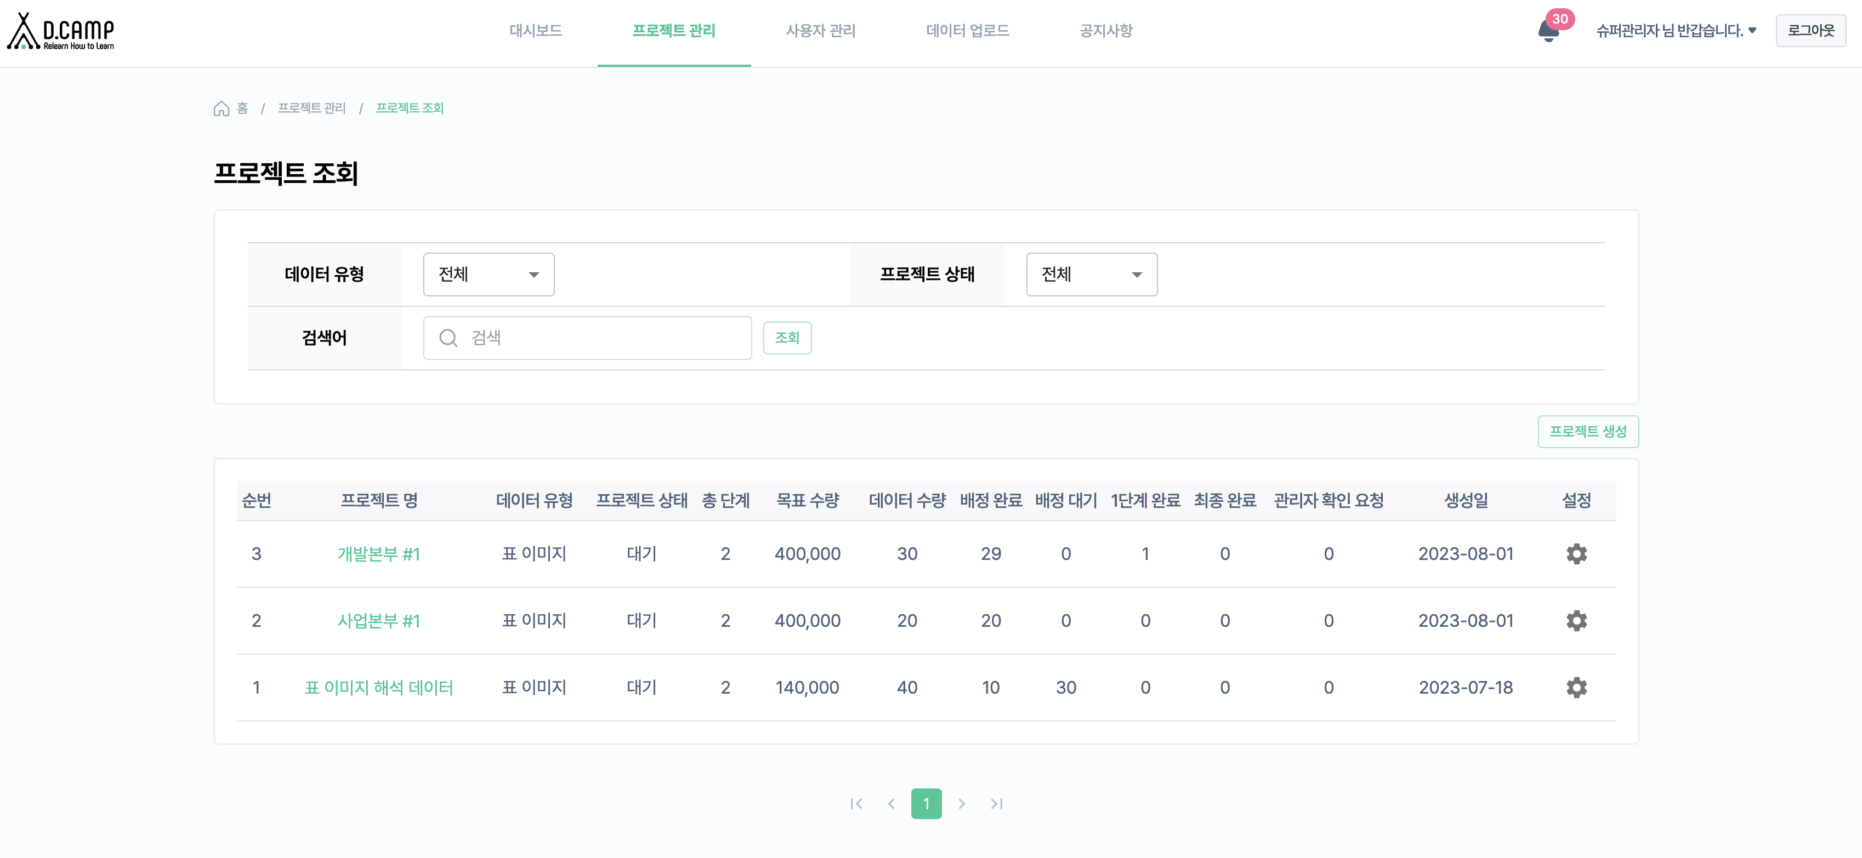
11. 프로젝트 관리 (관리자)
설명
1 | 프로젝트 명 | 클릭 시 해당 프로젝트의 전체 데이터 목록 페이지로 이동
2 | 설정 | 해당 프로젝트의 설정 페이지로 이동
1
2

Slide 14
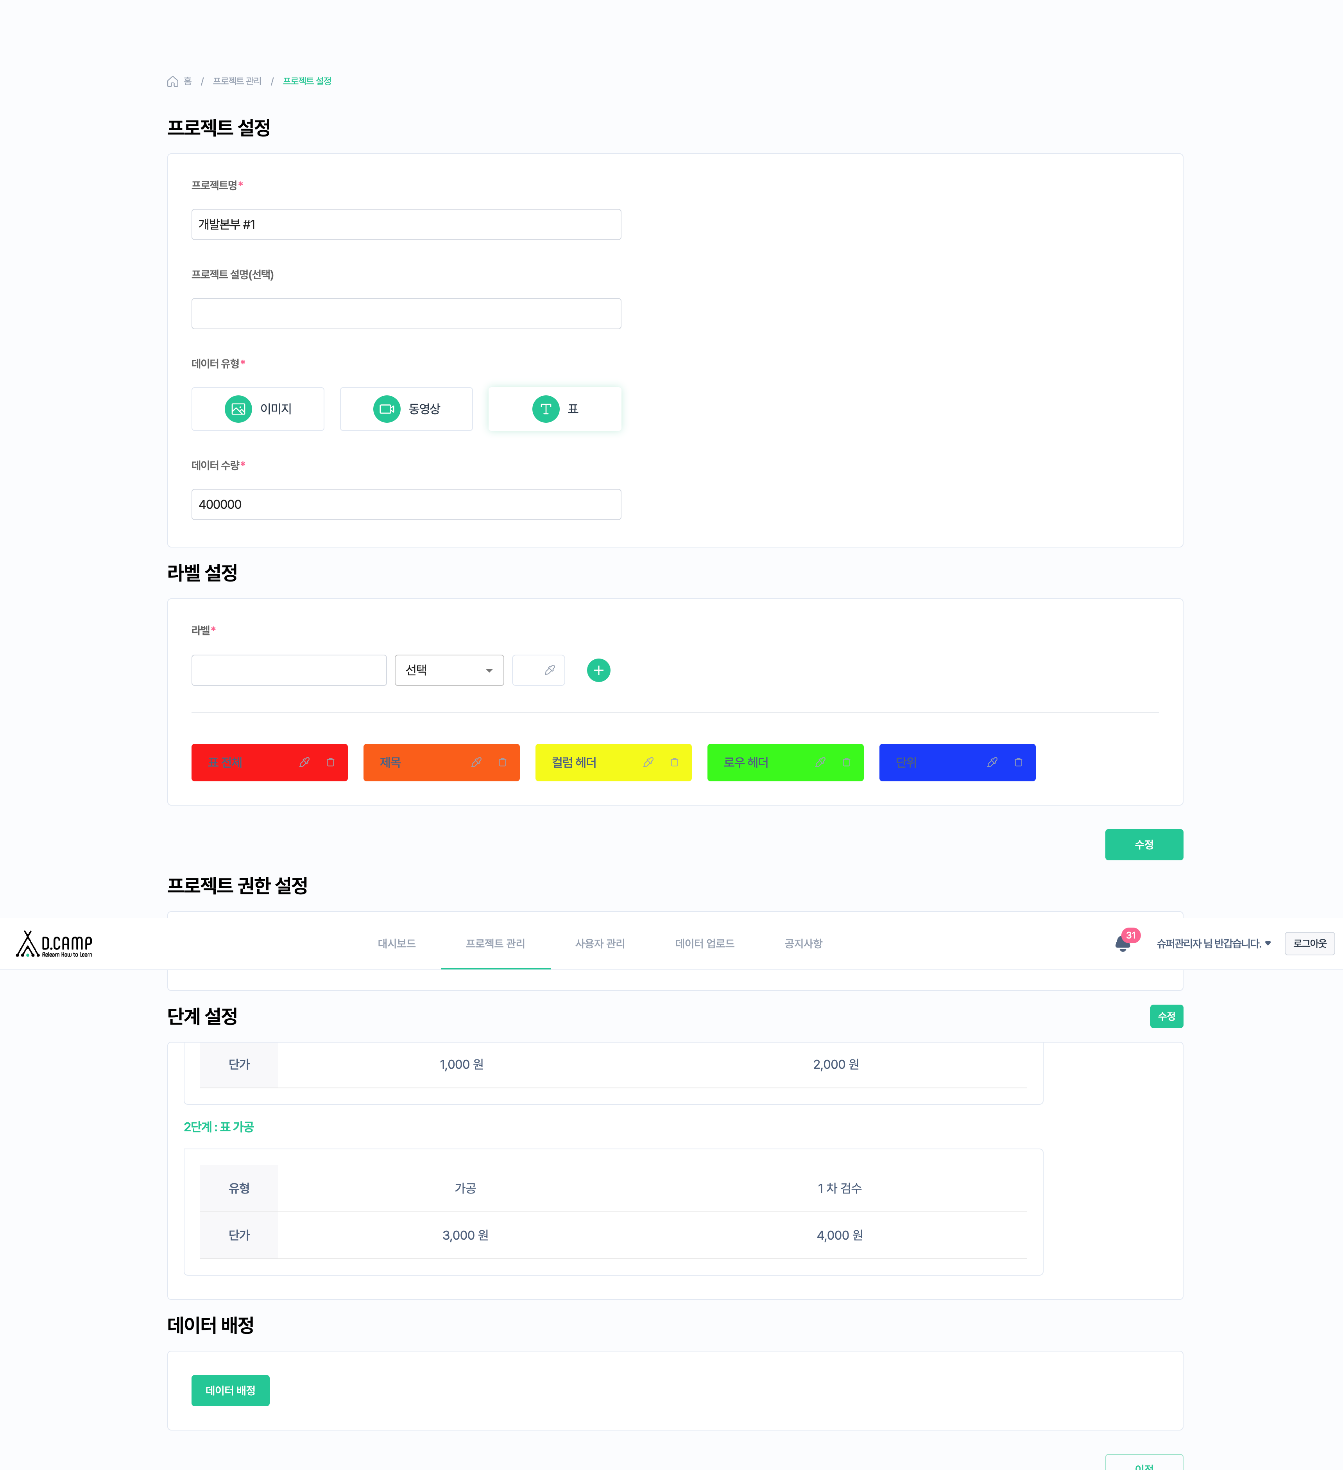
12. 프로젝트 관리 > 프로젝트 설정 > 배정 (관리자)
설명
1 | 데이터 배정 | 데이터 배정 페이지로 이동
1

Slide 15
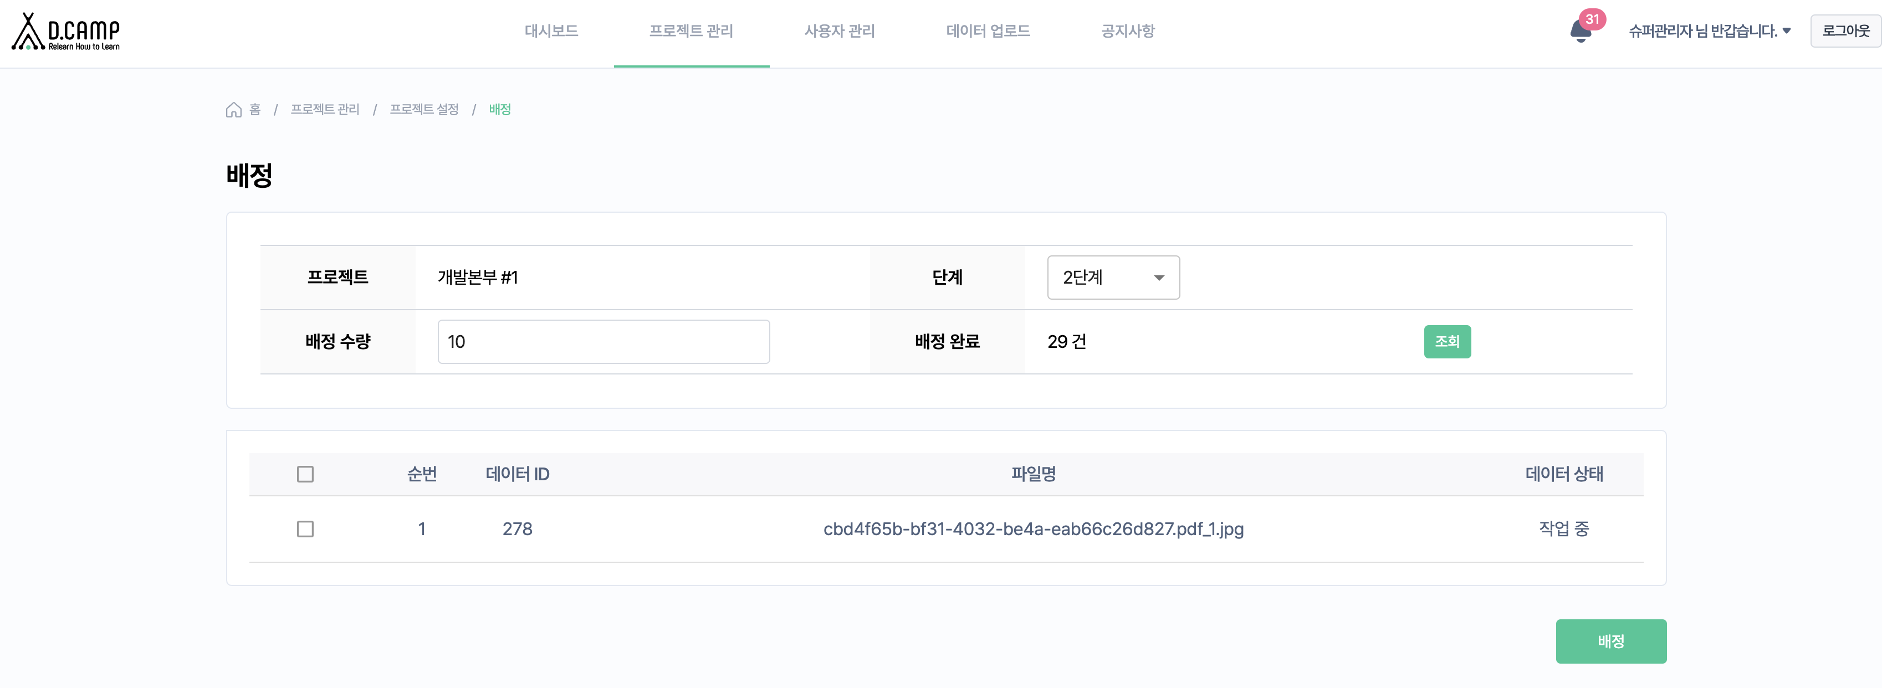
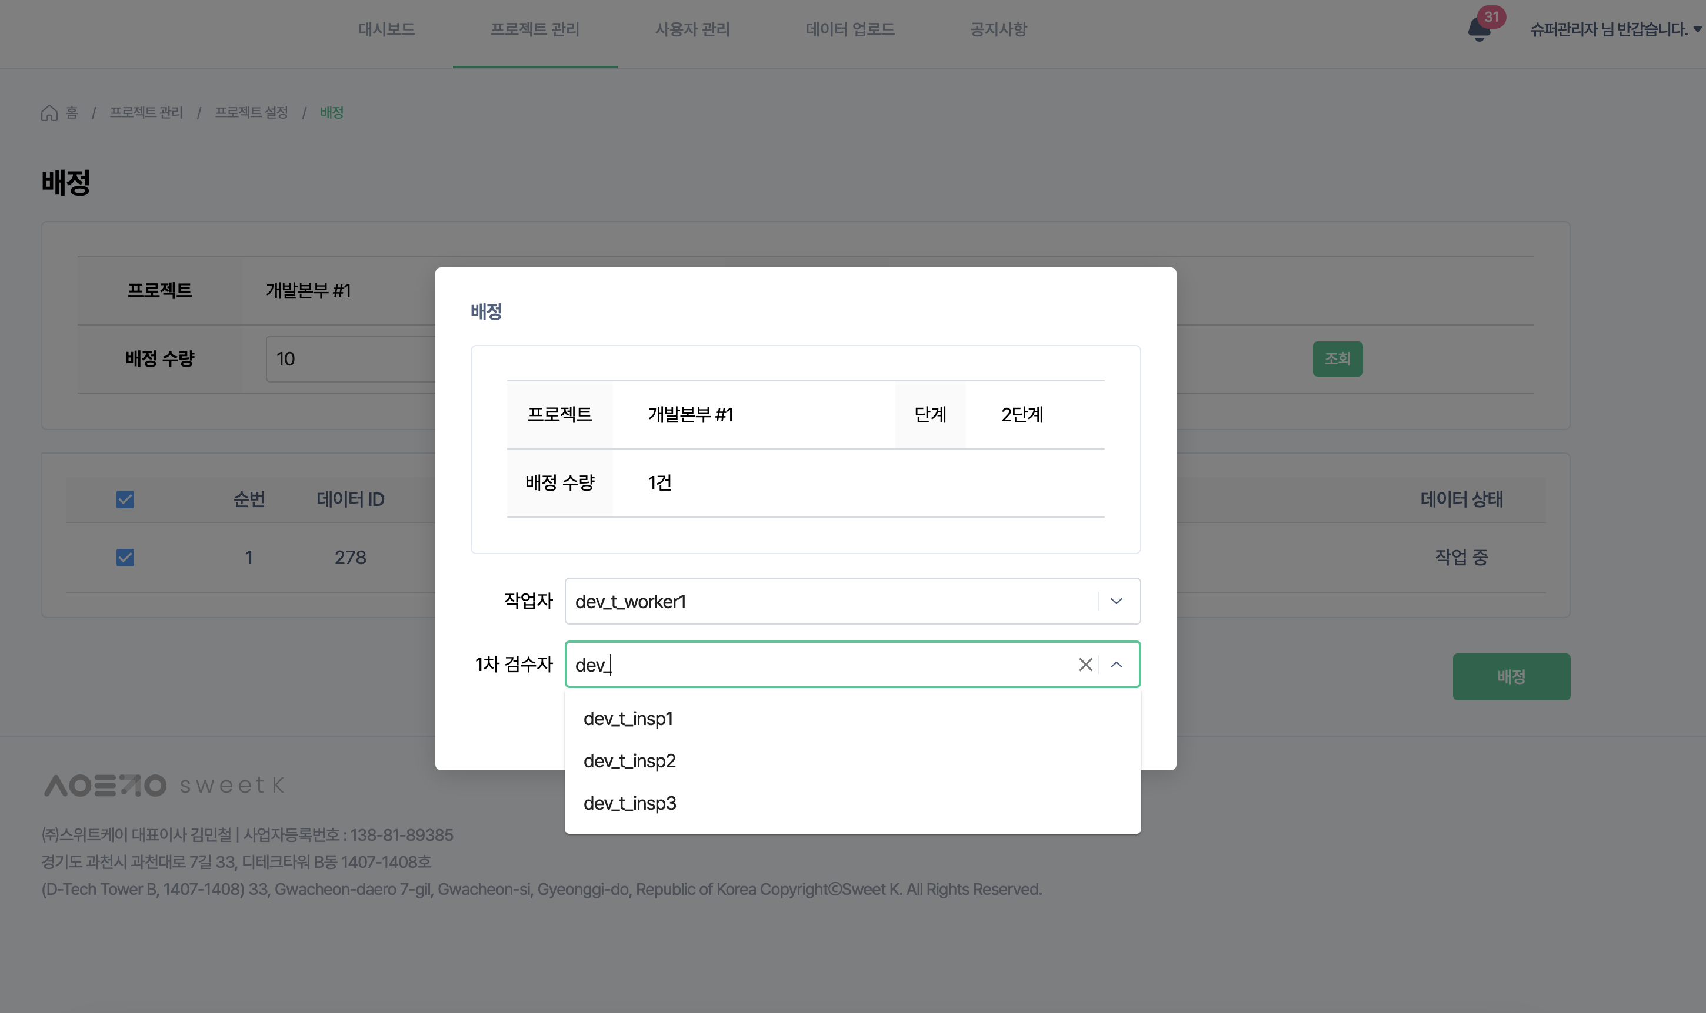
13. 프로젝트 관리 > 프로젝트 설정 > 배정 (관리자)
설명
1 | 단계 | 데이터 배정 페이지로 이동
2 | 배정 수량 | 배정할 수량 입력 (기본 수량: 10)
3 | 배정 | 데이터 선택 후 ‘배정’ 버튼 클릭 시 작업자/검수자 지정 팝업 노출 작업자, 검수자 선택 후 ＇저장’ (아이디 검색 가능)
1
2
3

Slide 16
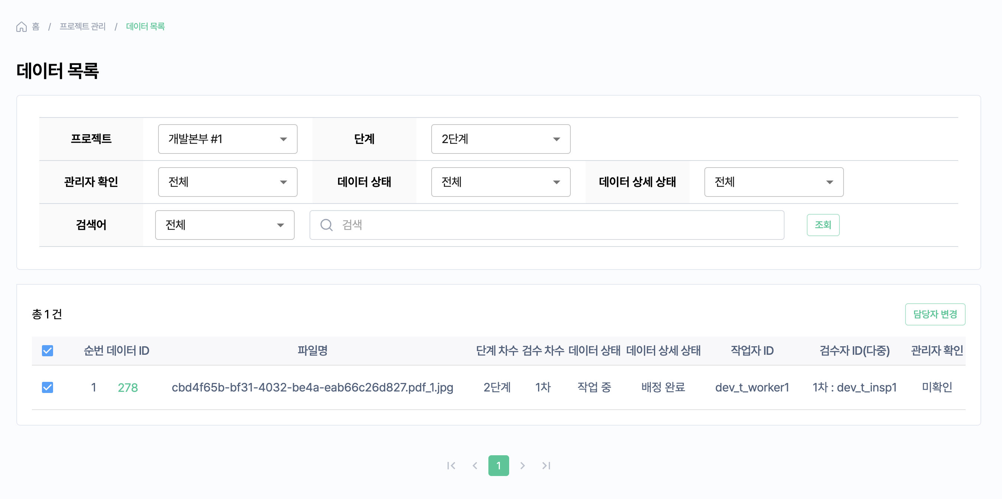
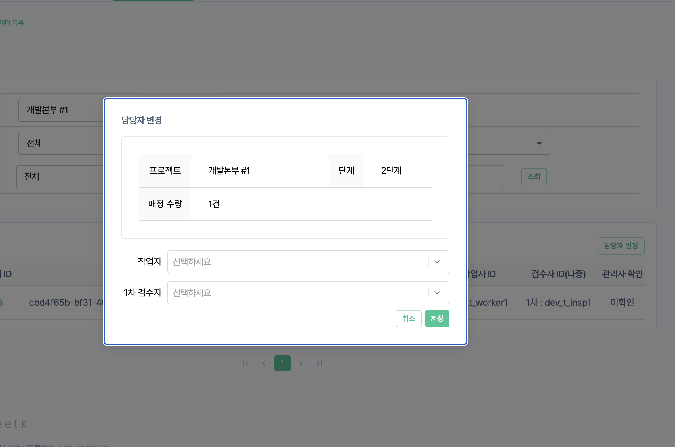
14. 프로젝트 관리 > 데이터 목록 > 배정 담당자 변경 (관리자)
설명
1 | 담당자 변경 | 변경할 데이터 선택 후 (같은 단계의 데이터만 선택 가능) ‘담당자 변경’ 클릭
2 | 배정 | 데이터 선택 후 ‘배정’ 버튼 클릭 시 작업자/검수자 지정 팝업 노출 작업자, 검수자 선택 후 ＇저장’ (아이디 검색 가능)
1
2

Slide 17
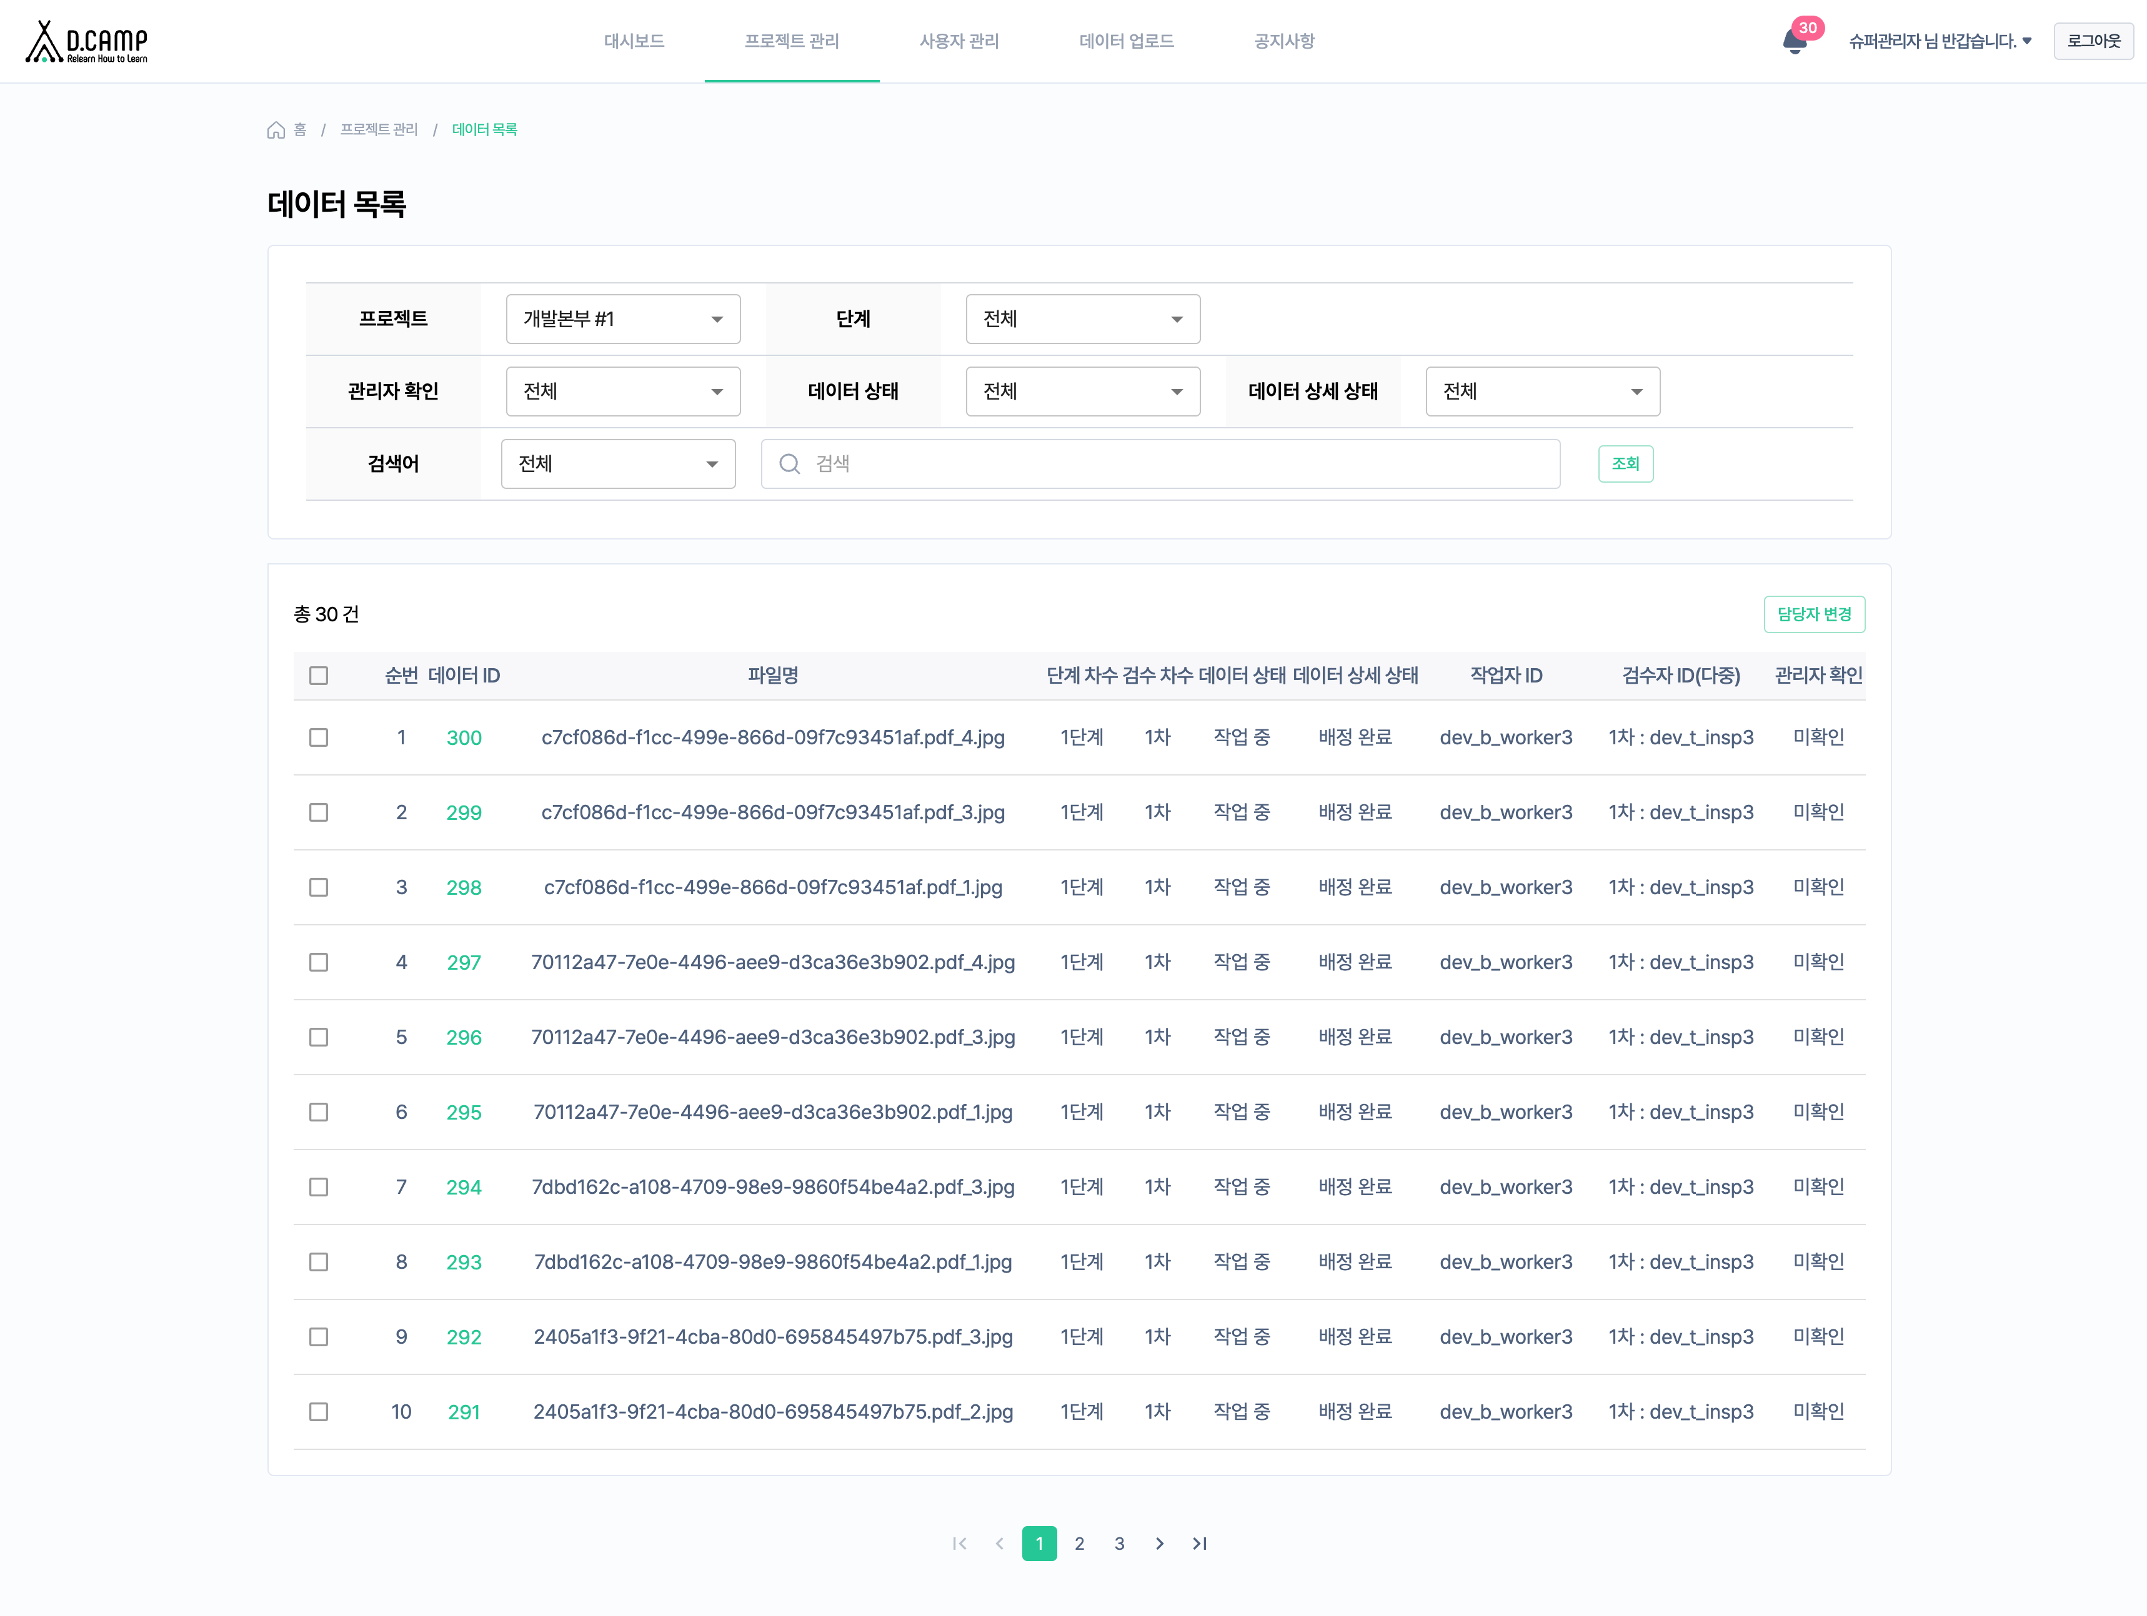
15. 프로젝트 관리 > 데이터 목록 (관리자)
설명
1 | 선택 | 데이터 선택 후 담당자 변경
2 | 담당자 변경 | 작업자, 검수자 배정 변경
3 | 데이터 아이디 | 클릭 시 작업 상세 화면으로 이동
2
1
3

Slide 18
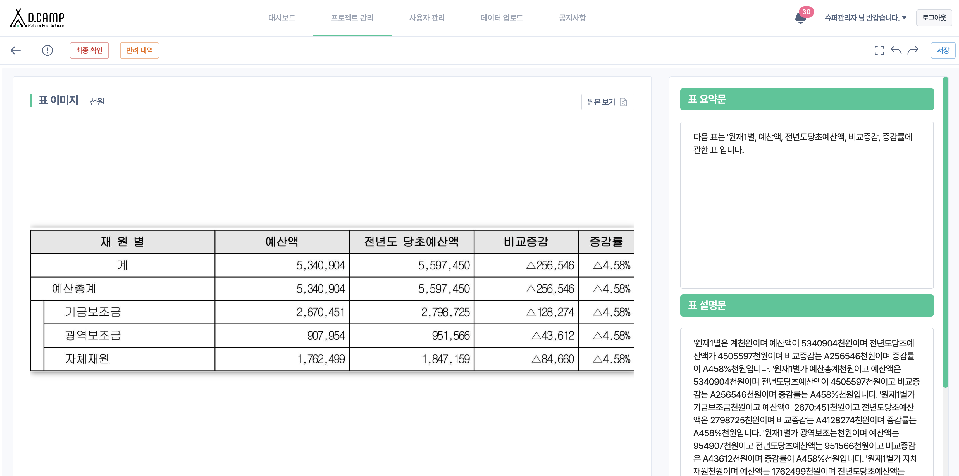
16. 프로젝트 관리 > 데이터 목록 > 최종 완료 작업 상세 화면 (관리자)
설명
1 | 최종 확인 | 최종 완료 데이터의 경우 관리자 ‘최종 확인’ 버튼 노출
1

Slide 19
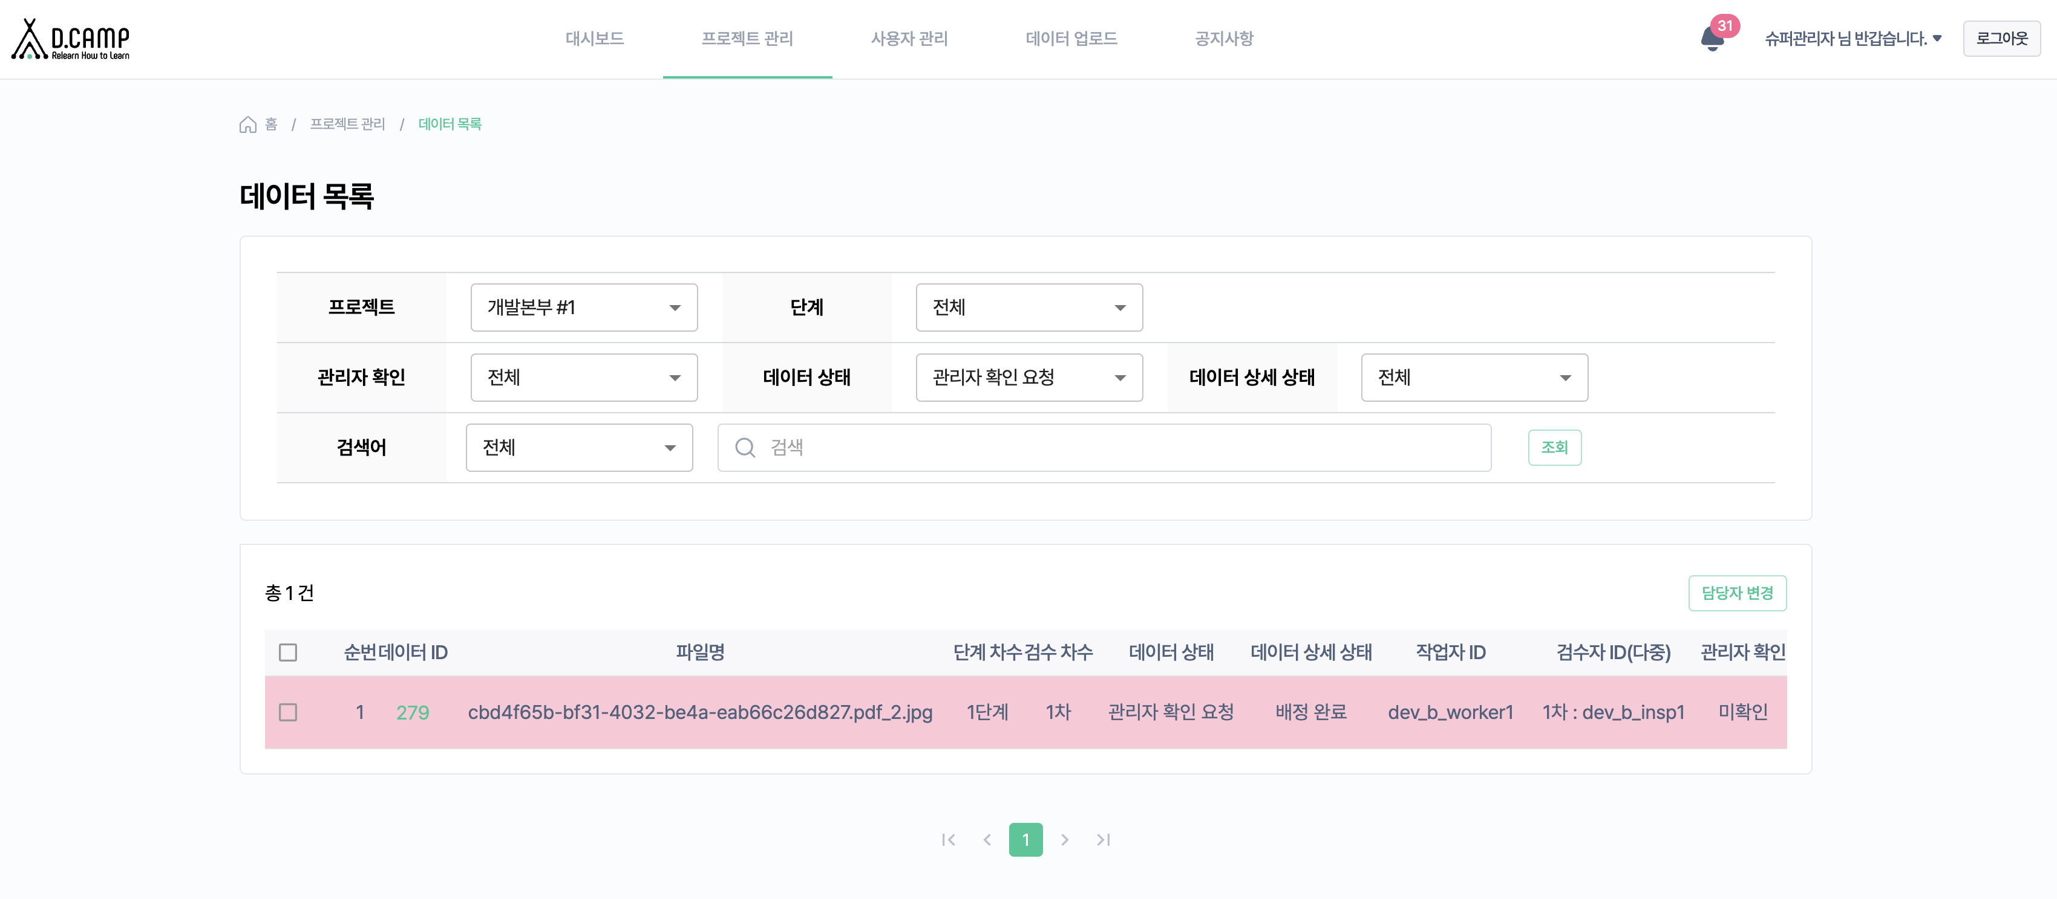
17. 프로젝트 관리 > 데이터 목록 > 관리자 확인 요청 (관리자)
설명
1 | 관리자 확인 요청 | 데이터 상태: 관리자 확인 요청 선택 후 조회 (작업자 또는 검수자가 관리자 확인 요청한 데이터 노출)
1

Slide 20
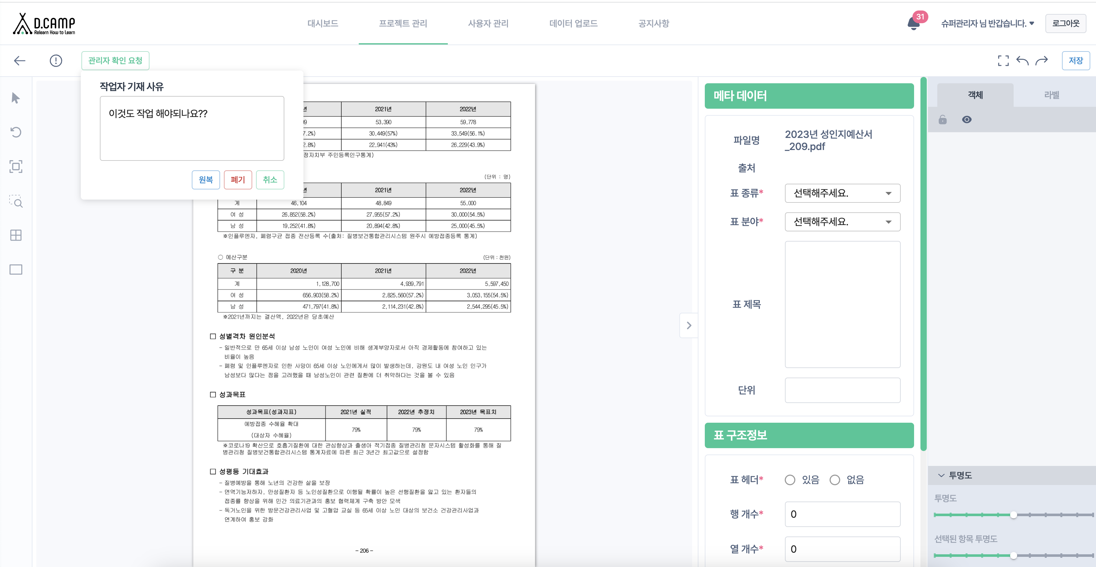
18. 프로젝트 관리 > 데이터 목록 > 관리자 확인 요청 데이터 상세 화면 (관리자)
설명
1 | 관리자 확인 요청 | 작업자 또는 검수자가 작성한 기재 사유 노출
2 | 원복 | 확인 요청 한 작업자에게 다시 작업 요청
3 | 폐기 | 에러 데이터로 판단 해당 데이터 폐기
1
2
3

